Slide 1
Dặn dò:
Viết bài vào vở.
Những nội dung ghi bài có đánh dấu kí tự
Mọi thắc mắc liên hệ cô Nguyễn Thị Hồng Hạnh qua số điện thoại, Zalo hoặc Viber: 0971012293


Slide 2
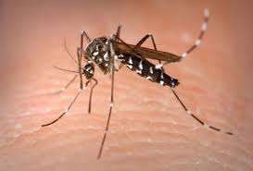
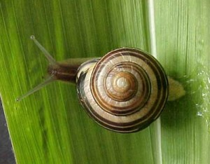
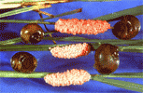
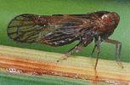
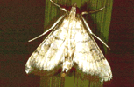
Muỗi
ốc sên
Ốc bươu vàng
Rầy nâu
Sâu cuốn lá

Slide 3
Theo một số tài liệu thống kê Quốc tế, hàng năm sâu bệnh gây thiệt hại đến tổng sản lượng cây trồng.
Cụ thể: - ngũ cốc: 20%
- khoai tây: 17%
- đậu đỗ: 20%
- lúa: 36%
Thiệt hại ước tính khoảng 75 tỷ đô la Mỹ
Theo số liệu thống kê ở Việt Nam nếu mỗi năm công tác phòng trừ dịch hại không tốt thì bị hao hụt từ 3 - 10 % số lượng nông sản dự trữ.

Slide 4
Bài 59:
BIỆN PHÁP ĐẤU TRANH SINH HỌC

Slide 5
BÀI 59: BIỆN PHÁP ĐẤU TRANH SINH HỌC
I. Thế nào là biện pháp đấu tranh
Sinh học?
II. CÁC BIỆN PHÁP ĐẤU TRANH
SINH HỌC
III. ƯU ĐIỂM VÀ HẠN CHẾ CỦA NHỮNG BIỆN PHÁP ĐẤU TRANH SINH HỌC

Slide 6
BÀI 59: BIỆN PHÁP ĐẤU TRANH SINH HỌC
I. Thế nào là biện pháp đấu tranh
Sinh học?
QUAN SÁT CÁC HÌNH ẢNH VÀ THÔNG TIN SAU.

Slide 7

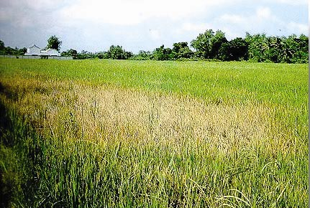
Rầy nâu
Cháy đồng do rầy nâu

Slide 8
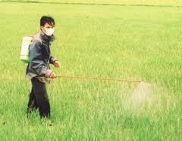
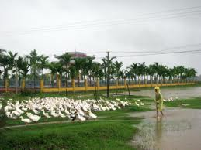
Phòng trừ rầy nâu
Phun thuốc trừ sâu
Thả vịt ăn rầy nâu

Slide 9
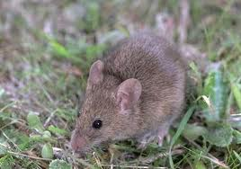
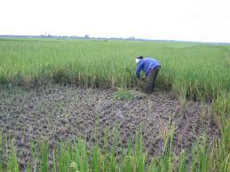
Một khoảnh ruộng bị chuột phá hoại
Chuột

Slide 10
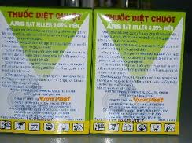
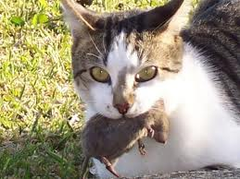
Phòng trừ chuột
Đặt thuốc diệt chuột
Nuôi mèo diệt chuột

Slide 11
Phun thuốc trừ sâu
Thả vịt ăn rầy nâu
Những biện pháp nào là biện pháp đấu tranh sinh học?
Đặt thuốc diệt chuột
Nuôi mèo diệt chuột

Slide 12
Thả vịt ăn rầy nâu
Nuôi mèo diệt chuột
- Sinh vật nào gây hại?
Sâu, rầy, chuột
- Sinh vật ngăn chặn tác hại của sinh vật gây hại?
Vịt, mèo
Thế nào là biện pháp đấu tranh sinh học?

Slide 13
BÀI 59: BIỆN PHÁP ĐẤU TRANH SINH HỌC
I. Thế nào là biện pháp đấu tranh
Sinh học?

    Đấu tranh sinh học là biện pháp sử dụng các sinh vật và những sản phẩm của chúng nhằm ngăn chặn hoặc giảm bớt thiệt hại do các sinh vật có hại gây ra.
II. CÁC BIỆN PHÁP ĐẤU TRANH
SINH HỌC
1. Sử dụng thiên địch:

Slide 14
Ruộng bị chuột phá hoại
Mèo diệt chuột
Sinh vật nào gây hại cho lúa? Sinh vật nào tiêu diệt sinh vật gây hại?
→ Chuột gây hại cho lúa. Mèo tiêu diệt chuột
→Mèo là thiên địch của chuột→ Thiên địch là gì?
Thiên địch là các loài sinh vật được sử dụng để diệt trừ các loài sinh vật gây bệnh, gây hại.

Slide 15
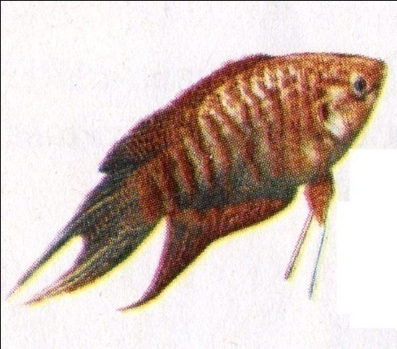
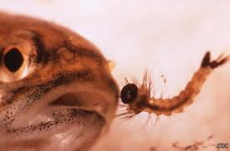
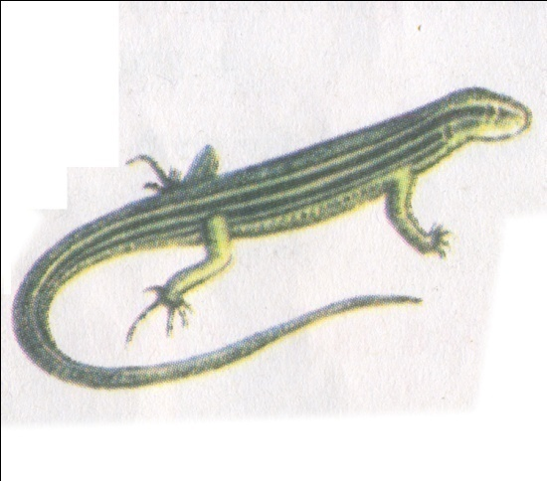
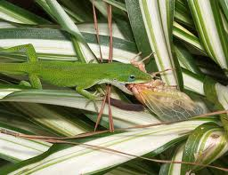
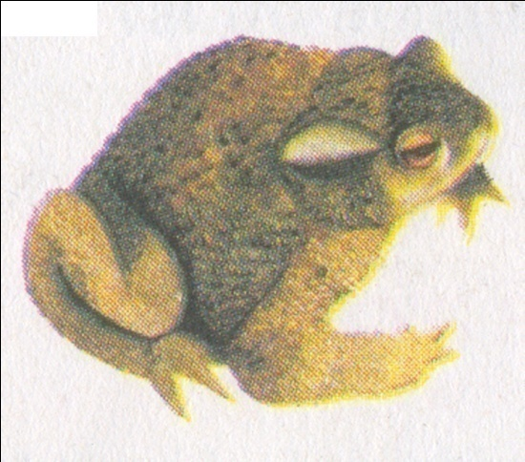
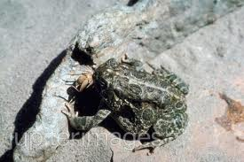
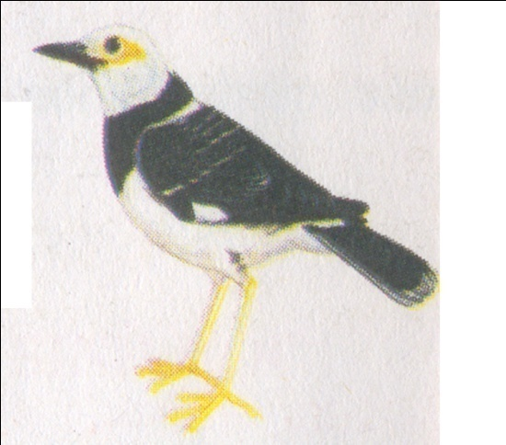
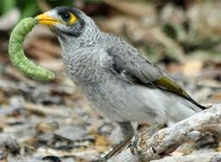
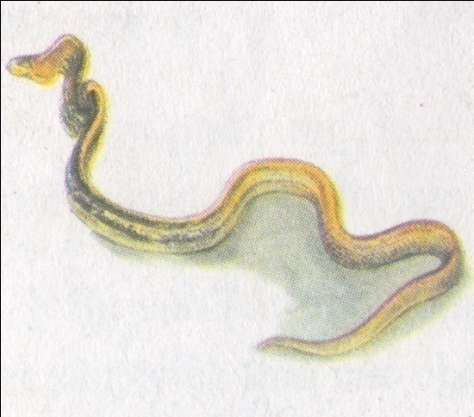
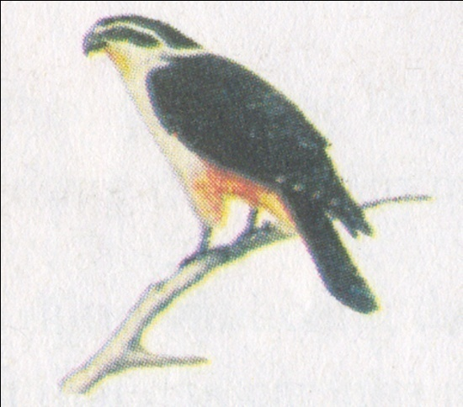
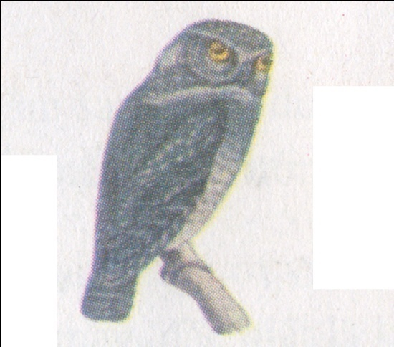
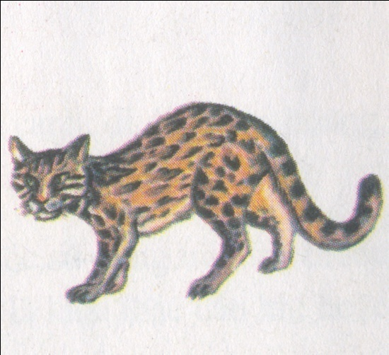
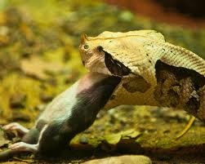
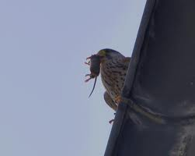
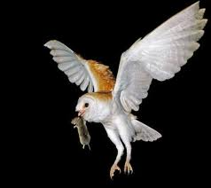

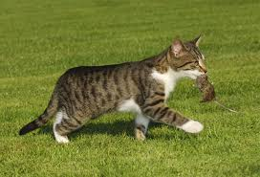
1.Cá đuôi cờ ăn bọ gậy và ấu trùng sâu bọ
2.Thằn lằn ăn sâu bọ về ban ngày
3.Cóc ăn sâu bọ về ban đêm
4.Sáo ăn sâu bọ về ban ngày
5.Rắn sọc dưa ăn chuột về ban ngày
7.Cú vọ ăn sâu bọ và chuột về ban đêm
8.Mèo rừng ăn chuột về ban đêm
6.Cắt ăn chuột về ban ngày
Hình 59.1: Những thiên địch thường gặp

Slide 16
BÀI 59: BIỆN PHÁP ĐẤU TRANH SINH HỌC
II. CÁC BIỆN PHÁP ĐẤU TRANH
SINH HỌC

1. Sử dụng thiên địch:
a) Sử dụng thiên địch tiêu diệt sinh vật gây hại
VD: mèo ăn chuột
b) Sử dụng những thiên địch đẻ trứng kí sinh vào sinh vật gây hại hay trứng của sâu hại
VD: ong mắt đỏ đẻ trứng lên trứng sâu xám

Slide 17
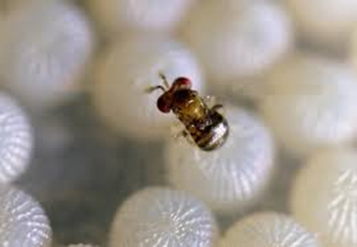
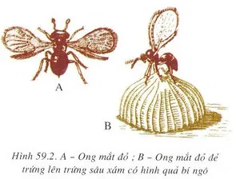

Slide 18
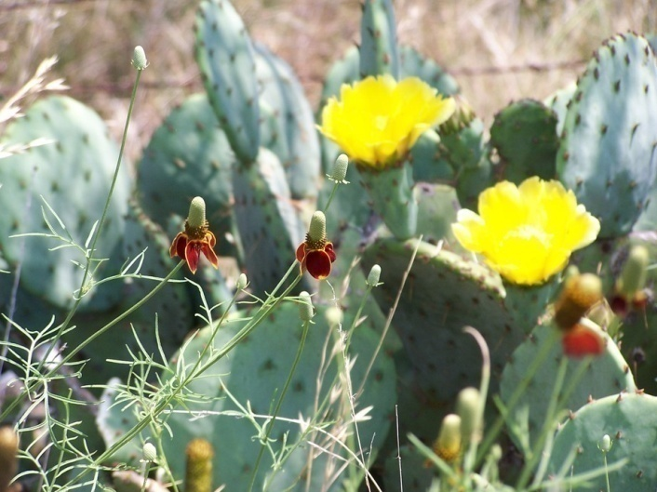
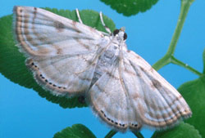
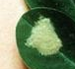
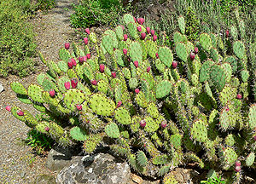
Bướm đêm

Slide 19
BÀI 59: BIỆN PHÁP ĐẤU TRANH SINH HỌC
II. CÁC BIỆN PHÁP ĐẤU TRANH SINH HỌC
1. Sử dụng thiên địch:
2. Sử dụng vi khuẩn gây bệnh truyền nhiễm cho sinh vật gây hại:
Đọc thông tin SGK/193

Slide 20
12 đôi thỏ
41 năm
Vài trăm triệu thỏ
Vk Myoma gây bệnh
Thỏ chết hàng loạt
1% số thỏ được miễn dịch (khả năng không mắc bệnh)
Số thỏ tăng lên
Vk Calixi gây bệnh
Số thỏ ổn định
Sơ đồ sử dụng vi khuẩn gây bệnh truyền nhiễm cho
sinh vật gây hại.

Slide 21
BÀI 59: BIỆN PHÁP ĐẤU TRANH SINH HỌC
II. CÁC BIỆN PHÁP ĐẤU TRANH SINH HỌC

1. Sử dụng thiên địch:

2. Sử dụng vi khuẩn gây bệnh truyền nhiễm cho sinh vật gây hại:
Xem SGK/193

3. Gây vô sinh diệt động vật gây hại:
Xem SGK/193
Mục đích của việc gây vô sinh ở ruồi đực để làm gì?

Slide 22
II- Các biện pháp đấu tranh sinh học.
Bảng. Các biện pháp đấu tranh sinh học
Các biện pháp đấu tranh sinh học | Tên sinh vật gây hại | Tên thiên địch
1. Sử dụng thiên địch trực tiếp tiêu diệt sinh vật gây hại
2. Sử dụng thiên địch đẻ trứng kí sinh vào sâu hại hay trứng sâu hại
3. Sử dụng vi khuẩn gây bệnh truyền nhiễm diệt sinh vật gây hại

Slide 23
Các biện pháp đấu tranh sinh học | Tên sinh vật gây hại | Tên thiên địch
Sử dụng thiên địch trực tiếp tiêu diệt sinh vật gây hại | Ấu trùng sâu bọ Sâu bọ - Chuột Sâu bọ, cua, ốc mang vật chủ trung gian. | Gia cầm Cá cờ Cóc, chim sẻ, thằn lằn Rắn sọc dưa, diều hâu, cú vọ, mèo rừng
Sử dụng thiên địch đẻ trứng kí sinh vào sinh vật gây hại hay trứng sâu hại | - Trứng sâu xám - Cây xương rồng | - Ong mắt đỏ - Ấu trùng của bướm đêm
Sử dụng vi khuẩn gây bệnh truyền nhiễm diệt sinh vật gây hại | - Thỏ | - Vi khuẩn Myôma và Calixi

Slide 24
BÀI 59: BIỆN PHÁP ĐẤU TRANH SINH HỌC
III. ƯU ĐIỂM VÀ HẠN CHẾ CỦA NHỮNG BIỆN PHÁP ĐẤU TRANH SINH HỌC
Thảo luận nhóm, trong 3 phút
Nêu ưu và nhược điểm sử dụng biện pháp hóa học trong nông nghiệp ?
Tìm ra ưu điểm và hạn chế của những biện pháp đấu tranh sinh học?

Slide 25
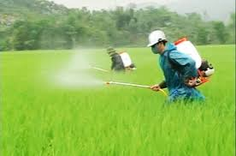
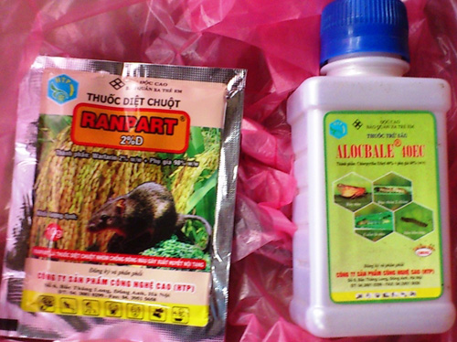
Biện pháp hóa học
Phun thuốc trừ sâu
Sử dụng thuốc
diệt chuột
Notes:
Những loại thuốc này gây ô nhiễm môi trường, ô nhiễm rau, quả, ảnh hưởng xấu tới sinh vật có ích và sức khỏe con người, gây hiện tượng quen thuốc và giá thành mua còn cao.

Slide 26
BÀI 59: BIỆN PHÁP ĐẤU TRANH SINH HỌC
Nêu ưu và nhược điểm sử dụng biện pháp hóa học trong nông nghiệp ?
  Ưu điểm: Hiệu quả nhanh, tiện sử dụng.
Nhược điểm:
* Gây ô nhiễm môi trường.
* Ảnh hưởng tới sức khỏe con người.
* Gây hiện tượng quen thuốc.

Slide 27
BÀI 59: BIỆN PHÁP ĐẤU TRANH SINH HỌC
2) ƯU ĐIỂM VÀ HẠN CHẾ CỦA NHỮNG
BIỆN PHÁP ĐẤU TRANH SINH HỌC
HẠN CHẾ
ƯU ĐIỂM
- Thiên địch di nhập, kém phát triển do ít thích nghi với khí hậu địa phương
- Mang lại hiệu quả cao
- Thiên địch chỉ kìm hãm sự phát triển của SV gây hại, chứ không diệt triệt để chúng
- Tiêu diệt những loài sinh vật có hại
- Tiêu diệt loài SV gây hại này, lại tạo điều kiện cho SV khác phát triển
- Không gây ô nhiễm môi trường
- Mỗi loài thiên địch có thể vừa có hại, vừa có ích

Slide 28
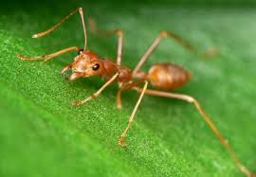
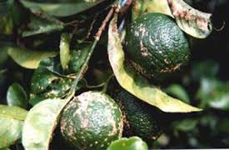
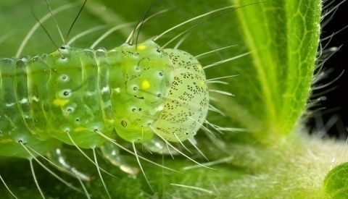
Thiên địch di nhập, kém phát triển do ít thích nghi với khí hậu địa phương
Diệt
Kiến vống
Sâu hại lá cam
Nhưng kiến vống không sống được ở nơi
có mùa đông lạnh

Slide 29
Thiên địch chỉ kìm hãm sự phát triển của SV gây hại, chứ không diệt triệt để chúng
→Vì: thiên địch có số lượng ít, sức sinh sản thấp, mà chỉ bắt được những con mồi yếu hoặc bệnh

Slide 30
Tiêu diệt loài SV gây hại này, lại tạo điều kiện cho SV khác phát triển
8 loài thiên địch
Cây cảnh ở Haoai
Số cây cảnh giảm
Ít thức ăn
Chim sáo
Số chim sáo giảm
Ít thiên địch
Sâu hại mía
Số sâu hại mía tăng

Slide 31
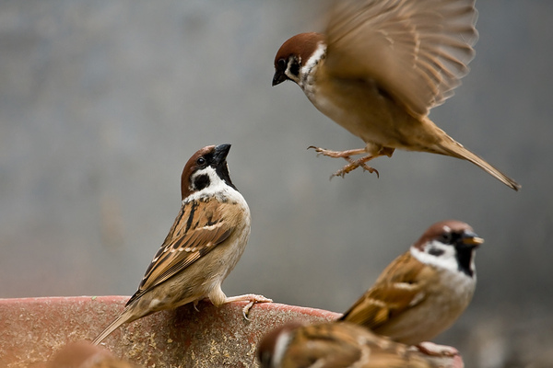
Mỗi loài thiên địch có thể vừa có hại, vừa có ích
Chim sẻ

Slide 32
BÀI 59: BIỆN PHÁP ĐẤU TRANH SINH HỌC
III. ƯU ĐIỂM VÀ HẠN CHẾ CỦA NHỮNG
BIỆN PHÁP ĐẤU TRANH SINH HỌC

ƯU ĐIỂM
HẠN CHẾ
- Thiên địch di nhập, kém phát triển do ít thích nghi với khí hậu địa phương
- Mang lại hiệu quả cao
- Thiên địch chỉ kìm hãm sự phát triển của SV gây hại, chứ không diệt triệt để chúng
- Tiêu diệt những loài sinh vật có hại
- Tiêu diệt loài SV gây hại này, lại tạo điều kiện cho SV khác phát triển
- Không gây ô nhiễm môi trường
- Mỗi loài thiên địch có thể vừa có hại, vừa có ích

Slide 33
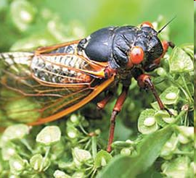
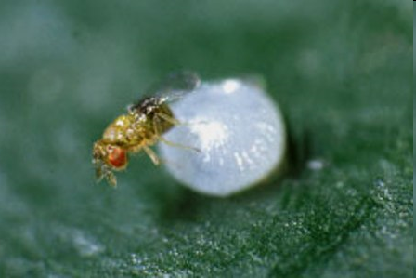
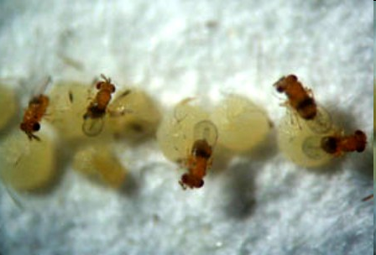
Ong mắt đỏ được sử dụng có hiệu quả đối với sâu đục thân ngô, sâu cuốn lá nhỏ hại lá, sâu đo xanh hại đay, sâu xanh hại bông…
Bảo vệ, tổ chức gây nuôi những loài thiên địch giúp ích cho chúng ta trong nông nghiệp, trồng trọt,…
Một số hình ảnh về ong mắt đỏ kí sinh trên trứng sâu

Slide 34
BÀI TẬP
Hãy khoanh tròn vào ý trả lời đúng trong các câu sau:
1 Biện pháp nào dưới đây không phải là biện pháp đấu tranh sinh học:
A.Dùng mèo bắt chuột trên đồng ruộng
B.Dùng gia cầm tiêu diệt sâu hại
C.Thả vịt vào ruộng tiêu diệt ốc bươu vàng
D.Dùng thuốc trừ sâu hại lúa
D
2. Các biện pháp đấu tranh sinh học là:
A.Sử dụng thiên địch của sinh vật gây hại
B. Gây vô sinh cho động vật gây hại
C. Gây bệnh truyền nhiễm cho sinh vật gây hại
D. Tất cả các ý trên đều đúng

Slide 35
BÀI TẬP
Hãy khoanh tròn vào ý trả lời đúng trong các câu sau:
3. Có thể tiêu diệt sâu xám hại ngô bằng cách cho 1 loài sâu bọ thiên địch đẻ trứng trên trứng của sâu xám:
A.Ong mật C. Ong mắt đỏ
B.Ruồi D. Rầy nâu
C
4. Ưu điểm của phương pháp đấu tranh sinh học so với các phương pháp hoá học khác:
A. Không gây ô nhiễm môi trường
B. Không gây hại sức khoẻ con người
C. Không gây ô nhiễm rau, quả, thực phẩm
D. Tất cả các ý trên đều đúng

Slide 36
DẶN DÒ
Đọc trước bài 60
Sưu tầm tranh ảnh về động vật quý hiếm

Slide 37


